Slide 1
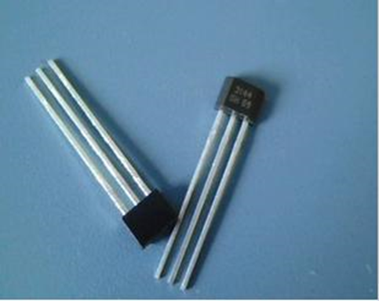
磁场(霍尔)传感器
霍尔传感器是一种磁传感器。 用它可以检测磁场及其变化， 可在各种与磁
场有关的场合中使用。
霍尔传感器以霍尔效应为其
工作基础， 是由霍尔元件和它的
附属电路组成的集成传感器。霍尔传感器在工业生产、交通运输和日常生活中有着非常广泛的应用。
Notes:
光电效应分为外光电效应和内光电效应。
外光电效应：在光线作用下，物体内的电子逸出物体表面，向外发射手的现象。基于外光电效应的光电器伯由光电管、光电倍增管等。
内光电效应：受光照的物体导电率发生变化，或产生光生电动势的效应。
内光电效应又分为光电导效应和光生伏特将效应。
光电导效应：在光线作用下，电子吸收光子能量从键合状态过渡到自由状态，而引起材料电阻率变化的效应。基于这种效应的器件有光敏电阻等。
光生伏特效应：在光线作用下能够使物体产生一定方向电动势的现象。基于该效应的器件有光电池和光敏晶体管等。
暗电阻：光敏电阻在不受到光时的阻值称为暗电阻，此时流过的电流称为暗电流。
亮电阻：光敏电阻在受光照射

Slide 2
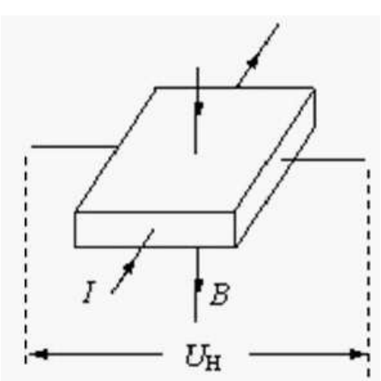
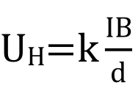
磁场(霍尔)传感器
霍尔效应
如图 7.3.1 所示，在半导体薄
片两端通以控制电流 I，并在薄片
的垂直方向施加磁感应强度为 B
的匀强磁场，则在垂直于电流和
磁场的方向上，将产生电势差为
U_{H} 的霍尔电压：
其中 d 为薄片的厚度，k 称为霍尔系数，它的大小与薄片的材料有关。
Notes:
光电效应分为外光电效应和内光电效应。
外光电效应：在光线作用下，物体内的电子逸出物体表面，向外发射手的现象。基于外光电效应的光电器伯由光电管、光电倍增管等。
内光电效应：受光照的物体导电率发生变化，或产生光生电动势的效应。
内光电效应又分为光电导效应和光生伏特将效应。
光电导效应：在光线作用下，电子吸收光子能量从键合状态过渡到自由状态，而引起材料电阻率变化的效应。基于这种效应的器件有光敏电阻等。
光生伏特效应：在光线作用下能够使物体产生一定方向电动势的现象。基于该效应的器件有光电池和光敏晶体管等。
暗电阻：光敏电阻在不受到光时的阻值称为暗电阻，此时流过的电流称为暗电流。
亮电阻：光敏电阻在受光照射

Slide 3
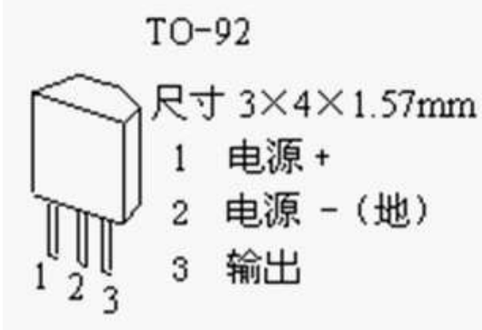
磁场(霍尔)传感器
霍尔传感器
由于霍尔元件产生的电势差很小， 故通常将霍尔元件与放大器电路、 温度补偿电路及稳压电源电路等集成在一个芯片上，称之为霍尔传感器。
Notes:
光电效应分为外光电效应和内光电效应。
外光电效应：在光线作用下，物体内的电子逸出物体表面，向外发射手的现象。基于外光电效应的光电器伯由光电管、光电倍增管等。
内光电效应：受光照的物体导电率发生变化，或产生光生电动势的效应。
内光电效应又分为光电导效应和光生伏特将效应。
光电导效应：在光线作用下，电子吸收光子能量从键合状态过渡到自由状态，而引起材料电阻率变化的效应。基于这种效应的器件有光敏电阻等。
光生伏特效应：在光线作用下能够使物体产生一定方向电动势的现象。基于该效应的器件有光电池和光敏晶体管等。
暗电阻：光敏电阻在不受到光时的阻值称为暗电阻，此时流过的电流称为暗电流。
亮电阻：光敏电阻在受光照射

Slide 4
磁场(霍尔)传感器
霍尔传感器的分类
霍尔传感器分为线性型霍尔传感器和开关型霍尔传感器两种。
  （一）线性型霍尔传感器：由霍尔元件、线性放大器和射极跟随器组成，它输出模拟量。
  （二）开关型霍尔传感器：由稳压器、霍尔元件、差分放大器，斯密特触发器和输出级组成，它输出数字量。
Notes:
光电效应分为外光电效应和内光电效应。
外光电效应：在光线作用下，物体内的电子逸出物体表面，向外发射手的现象。基于外光电效应的光电器伯由光电管、光电倍增管等。
内光电效应：受光照的物体导电率发生变化，或产生光生电动势的效应。
内光电效应又分为光电导效应和光生伏特将效应。
光电导效应：在光线作用下，电子吸收光子能量从键合状态过渡到自由状态，而引起材料电阻率变化的效应。基于这种效应的器件有光敏电阻等。
光生伏特效应：在光线作用下能够使物体产生一定方向电动势的现象。基于该效应的器件有光电池和光敏晶体管等。
暗电阻：光敏电阻在不受到光时的阻值称为暗电阻，此时流过的电流称为暗电流。
亮电阻：光敏电阻在受光照射

Slide 5
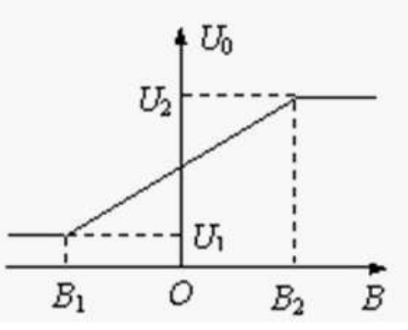
磁场(霍尔)传感器
霍尔传感器的特性
  （一）线性型霍尔传感器的特性
  输出电压与外加磁场强度呈线性关系，在 B1～B2 的磁感应强度范围内有较好的线性度，磁感应强度超出此范围时则呈现饱和状态。
Notes:
光电效应分为外光电效应和内光电效应。
外光电效应：在光线作用下，物体内的电子逸出物体表面，向外发射手的现象。基于外光电效应的光电器伯由光电管、光电倍增管等。
内光电效应：受光照的物体导电率发生变化，或产生光生电动势的效应。
内光电效应又分为光电导效应和光生伏特将效应。
光电导效应：在光线作用下，电子吸收光子能量从键合状态过渡到自由状态，而引起材料电阻率变化的效应。基于这种效应的器件有光敏电阻等。
光生伏特效应：在光线作用下能够使物体产生一定方向电动势的现象。基于该效应的器件有光电池和光敏晶体管等。
暗电阻：光敏电阻在不受到光时的阻值称为暗电阻，此时流过的电流称为暗电流。
亮电阻：光敏电阻在受光照射

Slide 6
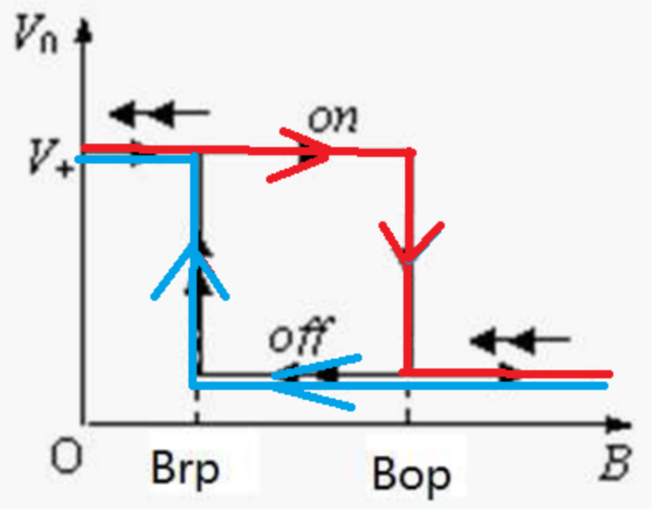
磁场(霍尔)传感器
霍尔传感器的特性
  （二）开关型霍尔传感器的特性
  BOP 为工作点“开”的磁感应
  强度，BRP 为释放点“关”的磁感
  应强度。当外加的磁感应强度超过
  动作点 BOP 时，传感器输出低电
  平，当磁感应强度降到动作点BOP
  以下时， 传感器输出电平不变， 一直要降到释放点 BRP 时， 传感器才由低电平跃变为高电平。BOP 与 BRP 之间的滞后使开关动作更为可靠。
Notes:
光电效应分为外光电效应和内光电效应。
外光电效应：在光线作用下，物体内的电子逸出物体表面，向外发射手的现象。基于外光电效应的光电器伯由光电管、光电倍增管等。
内光电效应：受光照的物体导电率发生变化，或产生光生电动势的效应。
内光电效应又分为光电导效应和光生伏特将效应。
光电导效应：在光线作用下，电子吸收光子能量从键合状态过渡到自由状态，而引起材料电阻率变化的效应。基于这种效应的器件有光敏电阻等。
光生伏特效应：在光线作用下能够使物体产生一定方向电动势的现象。基于该效应的器件有光电池和光敏晶体管等。
暗电阻：光敏电阻在不受到光时的阻值称为暗电阻，此时流过的电流称为暗电流。
亮电阻：光敏电阻在受光照射

Slide 7
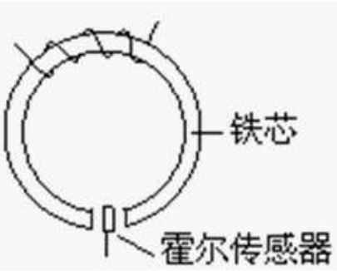
磁场(霍尔)传感器
霍尔传感器的应用
  （一）线性型霍尔传感器主要用于一些物理量的测量
  ①电流传感器
  由于通电螺线管内部存在磁场，
  其大小与导线中的电流成正比， 故可
  以利用霍尔传感器测量出磁场，从而
  确定导线中电流的大小。利用这一原
  理可以设计制成霍尔电流传感器。
  其优点是不与被测电路发生电接触，不影响被测电路，不消耗被测电源的功率，特别适合于大电流传感。
  霍尔电流传感器工作原理如图所示，标准圆环铁芯有一个缺口，将霍尔传感器插入缺口中，圆环上绕有线圈，当电流通过线圈时产生磁场，则霍尔传感器有信号输出。
Notes:
光电效应分为外光电效应和内光电效应。
外光电效应：在光线作用下，物体内的电子逸出物体表面，向外发射手的现象。基于外光电效应的光电器伯由光电管、光电倍增管等。
内光电效应：受光照的物体导电率发生变化，或产生光生电动势的效应。
内光电效应又分为光电导效应和光生伏特将效应。
光电导效应：在光线作用下，电子吸收光子能量从键合状态过渡到自由状态，而引起材料电阻率变化的效应。基于这种效应的器件有光敏电阻等。
光生伏特效应：在光线作用下能够使物体产生一定方向电动势的现象。基于该效应的器件有光电池和光敏晶体管等。
暗电阻：光敏电阻在不受到光时的阻值称为暗电阻，此时流过的电流称为暗电流。
亮电阻：光敏电阻在受光照射

Slide 8
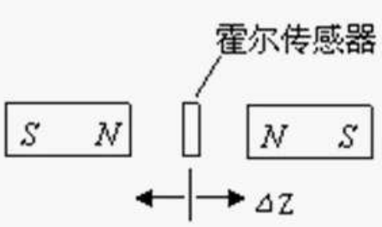
磁场(霍尔)传感器
霍尔传感器的应用
  （一）线性型霍尔传感器主要用于一些物理量的测量
  ②位移测量
  如图所示，两块永久磁铁同极性
  相对放置，将线性型霍尔传感器置于
  中间，其磁感应强度为零，这个点可
  作为位移的零点，当霍尔传感器在 Z
  轴上作△Z 位移时，传感器有一个电
  压输出，电压大小与位移大小成正比。
Notes:
光电效应分为外光电效应和内光电效应。
外光电效应：在光线作用下，物体内的电子逸出物体表面，向外发射手的现象。基于外光电效应的光电器伯由光电管、光电倍增管等。
内光电效应：受光照的物体导电率发生变化，或产生光生电动势的效应。
内光电效应又分为光电导效应和光生伏特将效应。
光电导效应：在光线作用下，电子吸收光子能量从键合状态过渡到自由状态，而引起材料电阻率变化的效应。基于这种效应的器件有光敏电阻等。
光生伏特效应：在光线作用下能够使物体产生一定方向电动势的现象。基于该效应的器件有光电池和光敏晶体管等。
暗电阻：光敏电阻在不受到光时的阻值称为暗电阻，此时流过的电流称为暗电流。
亮电阻：光敏电阻在受光照射

Slide 9
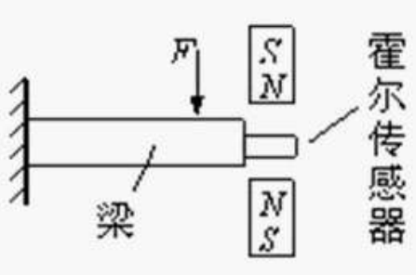
磁场(霍尔)传感器
霍尔传感器的应用
  （一）线性型霍尔传感器主要用于一些物理量的测量
  ②位移测量
  如果把拉力、压力等参数变成位移，便可测出拉力及压力的大小，如图所示，是按这一原理制成的力传感器。
Notes:
光电效应分为外光电效应和内光电效应。
外光电效应：在光线作用下，物体内的电子逸出物体表面，向外发射手的现象。基于外光电效应的光电器伯由光电管、光电倍增管等。
内光电效应：受光照的物体导电率发生变化，或产生光生电动势的效应。
内光电效应又分为光电导效应和光生伏特将效应。
光电导效应：在光线作用下，电子吸收光子能量从键合状态过渡到自由状态，而引起材料电阻率变化的效应。基于这种效应的器件有光敏电阻等。
光生伏特效应：在光线作用下能够使物体产生一定方向电动势的现象。基于该效应的器件有光电池和光敏晶体管等。
暗电阻：光敏电阻在不受到光时的阻值称为暗电阻，此时流过的电流称为暗电流。
亮电阻：光敏电阻在受光照射

Slide 10
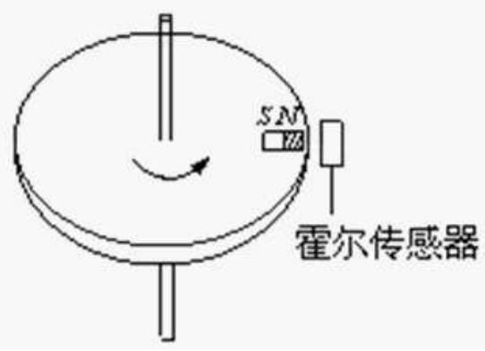
磁场(霍尔)传感器
霍尔传感器的应用
  （二）开关型霍尔传感器主要用于测转数、转速、风速、流速、接近开关、关门告知器、报警器、自动控制电路等。
  ①测转速或转数
  如图所示，在非磁性材料的圆盘
  边上粘一块磁钢，霍尔传感器放在靠
  近圆盘边缘处，圆盘旋转一周，霍尔
  传感器就输出一个脉冲，从而可测出
  转数（计数器） ，若接入频率计，
  便可测出转速。
  如果把开关型霍尔传感器按预定位置有规律地布置在轨道上， 当装在运动车辆上的永磁体经过它时，可以从测量电路上测得脉冲信号。根据脉冲信号的分布可以测出车辆的运动速度。
Notes:
光电效应分为外光电效应和内光电效应。
外光电效应：在光线作用下，物体内的电子逸出物体表面，向外发射手的现象。基于外光电效应的光电器伯由光电管、光电倍增管等。
内光电效应：受光照的物体导电率发生变化，或产生光生电动势的效应。
内光电效应又分为光电导效应和光生伏特将效应。
光电导效应：在光线作用下，电子吸收光子能量从键合状态过渡到自由状态，而引起材料电阻率变化的效应。基于这种效应的器件有光敏电阻等。
光生伏特效应：在光线作用下能够使物体产生一定方向电动势的现象。基于该效应的器件有光电池和光敏晶体管等。
暗电阻：光敏电阻在不受到光时的阻值称为暗电阻，此时流过的电流称为暗电流。
亮电阻：光敏电阻在受光照射

Slide 11
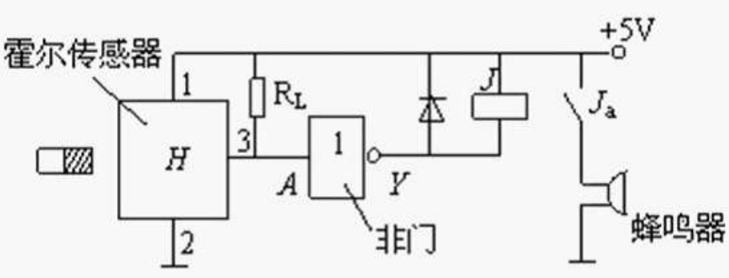
磁场(霍尔)传感器
霍尔传感器的应用
  （二）开关型霍尔传感器主要用于测转数、转速、风速、流速、接近开关、关门告知器、报警器、自动控制电路等。
  ②各种实用电路：电路 1 防盗报警器
  如图所示，将小磁铁固
  定在门的边缘上，将霍尔传
  感器固定在门框的边缘上，
  让两者靠近， 即门处于关闭
  状态时， 磁铁靠近霍尔传感
  器， 输出端 3 为低电平，
  当门被非法撬开时，霍尔传感器输出端 3 为高电平，非门输出端 Y 为低电平，继电器 J 吸合，Ja 闭合，蜂鸣器得电后发出报警声音。
Notes:
光电效应分为外光电效应和内光电效应。
外光电效应：在光线作用下，物体内的电子逸出物体表面，向外发射手的现象。基于外光电效应的光电器伯由光电管、光电倍增管等。
内光电效应：受光照的物体导电率发生变化，或产生光生电动势的效应。
内光电效应又分为光电导效应和光生伏特将效应。
光电导效应：在光线作用下，电子吸收光子能量从键合状态过渡到自由状态，而引起材料电阻率变化的效应。基于这种效应的器件有光敏电阻等。
光生伏特效应：在光线作用下能够使物体产生一定方向电动势的现象。基于该效应的器件有光电池和光敏晶体管等。
暗电阻：光敏电阻在不受到光时的阻值称为暗电阻，此时流过的电流称为暗电流。
亮电阻：光敏电阻在受光照射

Slide 12
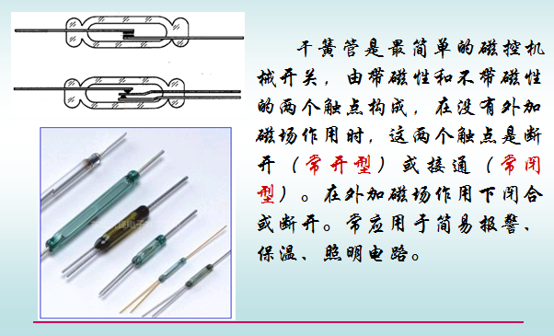
干簧管

Slide 13
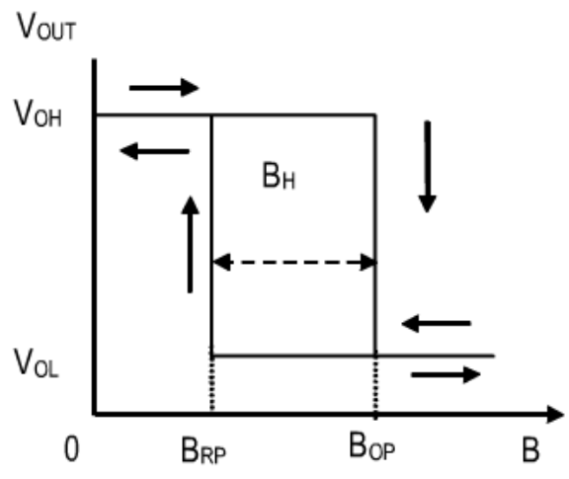
磁场(霍尔)传感器
44E 型霍尔传感器
本实验箱采用 44E 型霍尔传感器。 该传感器为开关型霍尔传感器。 其磁电转换特性：
Notes:
光电效应分为外光电效应和内光电效应。
外光电效应：在光线作用下，物体内的电子逸出物体表面，向外发射手的现象。基于外光电效应的光电器伯由光电管、光电倍增管等。
内光电效应：受光照的物体导电率发生变化，或产生光生电动势的效应。
内光电效应又分为光电导效应和光生伏特将效应。
光电导效应：在光线作用下，电子吸收光子能量从键合状态过渡到自由状态，而引起材料电阻率变化的效应。基于这种效应的器件有光敏电阻等。
光生伏特效应：在光线作用下能够使物体产生一定方向电动势的现象。基于该效应的器件有光电池和光敏晶体管等。
暗电阻：光敏电阻在不受到光时的阻值称为暗电阻，此时流过的电流称为暗电流。
亮电阻：光敏电阻在受光照射

Slide 14
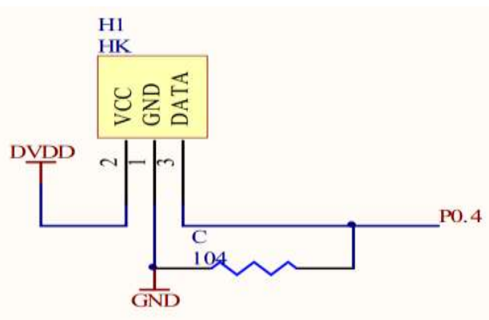
磁场(霍尔)传感器
44E 型霍尔传感器
电路设计如图：
传感器附近无磁场时，P0.4 输出高电平。当传感器附件有磁场时，P0.4 输出低电平。
Notes:
光电效应分为外光电效应和内光电效应。
外光电效应：在光线作用下，物体内的电子逸出物体表面，向外发射手的现象。基于外光电效应的光电器伯由光电管、光电倍增管等。
内光电效应：受光照的物体导电率发生变化，或产生光生电动势的效应。
内光电效应又分为光电导效应和光生伏特将效应。
光电导效应：在光线作用下，电子吸收光子能量从键合状态过渡到自由状态，而引起材料电阻率变化的效应。基于这种效应的器件有光敏电阻等。
光生伏特效应：在光线作用下能够使物体产生一定方向电动势的现象。基于该效应的器件有光电池和光敏晶体管等。
暗电阻：光敏电阻在不受到光时的阻值称为暗电阻，此时流过的电流称为暗电流。
亮电阻：光敏电阻在受光照射

Slide 15
应用举例：
【例】连接单片机、磁场传感器，当检测到周围有磁场时，蜂鸣器报警。
源程序

Slide 16
实验
项目要求：连接单片机、磁场传感器，当检测到周围有磁场时， LED灯闪烁，蜂鸣器报警，并在LCD1602上显示提醒信息：There is magnet nearby!

